Slide 1
Factores relacionados a las madres de casos que presentaron muerte perinatal en un Hospital de Zona.
UNIVERSIDAD VERACRUZANA
Instituto Mexicano del Seguro Social
Delegación Veracruz sur
Unidad de Medicina Familiar Número 61
Córdoba, Veracruz
Grado a obtener: Especialista en Medicina Familiar
Presenta: Dra. Idania Mendoza Cruz
Asesor: Dra. Yolanda fuentes Flores

Slide 2
INTRODUCCIÓN
La mortalidad perinatal es considerada indicador universal tanto de condiciones de vida, como de la calidad y acceso a los servicios de salud.
Los importantes éxitos obtenidos en la disminución de la mortalidad perinatal reflejan el nivel alcanzado en los cuidados obstétricos y pediátricos, así como la eficacia de las medidas sociales en general, y de las acciones de salud pública en particular.

Slide 3
JUSTIFICACIÓN
En nuestro país, específicamente en el Instituto Mexicano del Seguro Social, las tasas de mortalidad han ido decreciendo de 16.5 en 1993 a 11.2 en 2002 por cada 1000 recién nacidos. Los esfuerzos para reducir la mortalidad perinatal, van de la mano con el acceso a las nuevas tecnologías y los recursos que se poseen, es por esto que la disminución de las tasas nacionales de muerte fetal y neonatal ha sido lenta

Slide 4
PLANTEAMIENTO DEL PROBLEMA
Las causas de mortalidad perinatal son multifactoriales, se relacionan con la madre y el neonato en sí.
La muerte perinatal como tema de estudio, es de gran importancia, principalmente por la gran repercusión que tiene sobre una familia, la muerte de un ser deseado y esperado durante el periodo de gestación.

Slide 5
METODOLOGIA
MATERIAL Y METODOS
DISEÑO DEL ESTUDIO: descriptivo, transversal, observacional, ambispectivo.
POBLACIÓN LUGAR Y TIEMPO: expedientes de madres de casos que presentaron muerte perinatal en el Hospital General de Zona número 8 de Córdoba, Veracruz, del 1 de enero de 2011 al 31 de diciembre de 2012.
MUESTRA: por conveniencia.

Slide 6
CRITERIOS DE SELECCIÓN DE LAS UNIDADES DE MUESTREO
CRITERIOS DE INCLUSION: expedientes de madres de casos que presentaron muerte perinatal en el Hospital de Zona número 8 de Córdoba, Veracruz, que cuenten con expediente clínico completo.
CRITERIOS DE EXCLUSIÓN: expedientes de madres de casos que presentaron muerte perinatal en el Hospital de Zona número 8 de Córdoba, Veracruz, con expediente clínico incompleto o letra ilegible.

Slide 7
VARIABLES DEL ESTUDIO
Mortalidad perinatal.
Cervicovaginitis.
Infección de vías urinarias.
Control prenatal.
Enfermedades cronicodegenerativas previas al embarazo.
Hipertensión arterial asociada al embarazo.
Diabetes gestacional.
Ganancia de peso durante la gestación.
Consumo de tabaco.
Consumo de alcohol.
Escolaridad.
Nivel socioeconómico.
Edad.

Slide 8
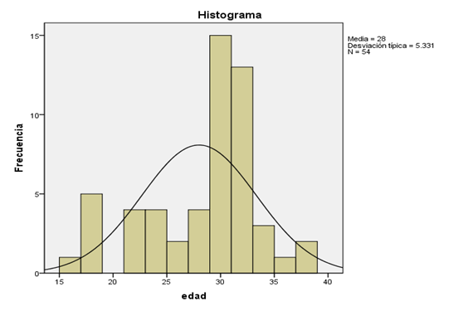
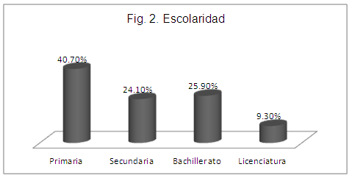
RESULTADOS
Se revisaron los datos de madres de 54 casos de mortalidad perinatal que se presentaron en el periodo comprendido del 1 de enero de 2011 al 31 de diciembre de 2012 en el Hospital General de Zona número 8.
La media de edad fue de 28 ±5.33 años (fig1). El 40.7% tuvo escolaridad primaria, secundaria el 24.1%, bachillerato el 25.9%, licenciatura 9.3% (fig2). Nivel socioeconómico bajo el 74.1%, medio el 25.9%. Consumieron tabaco durante su embarazo el 3.7%. El 42.59% presentó una ganancia de peso mayor de 10 kilogramos.

Slide 9
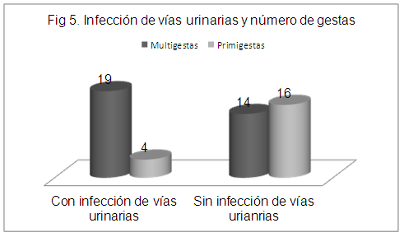
Se encontró control prenatal adecuado en el 87%. Infección de vías urinarias en el 44.4%. Cervicovaginitis en el 22.2%. Hipertensión asociada al embarazo en el 9.3%. Enfermedades cronicodegenerativas previas al embarazo en el 3.7%. Diabetes gestacional en el 3.7%. Malformaciones en el 20.4% de casos. Madres primigestas 37% y multigestas 63%. Se encontró que el ser multigesta es un factor de riesgo para contraer infección de vías urinarias OR 4.34, X² 5.32 p .01.(fig5)

Slide 10
CONCLUSIONES
Es importante iniciar estrategias de control nutricional en todas las pacientes, implementar líneas tácticas para llevar a todas las embarazadas a un control prenatal adecuado. Se identificó que el factor relacionado más significativo fue la infección de vías urinarias, por lo que se deben implementar estrategias para su detección, prevención y tratamiento temprano.

